Slide 1
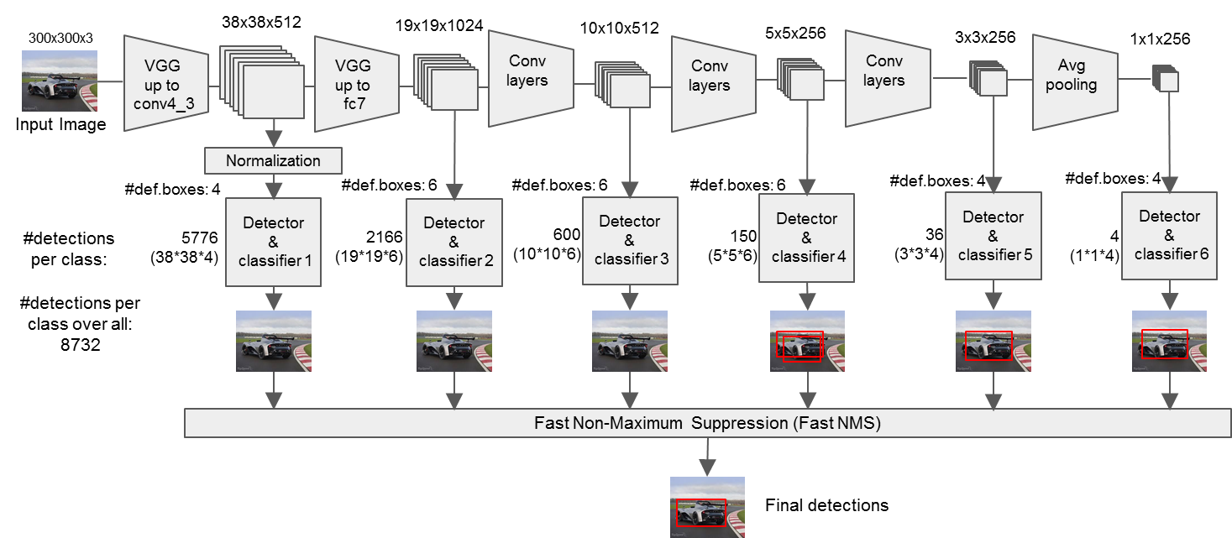
負責辨識影像中的
遠物
(小物體)
近物
(大物體)
Backbone CNN
最重要的三路(尺寸最廣泛)

Slide 2
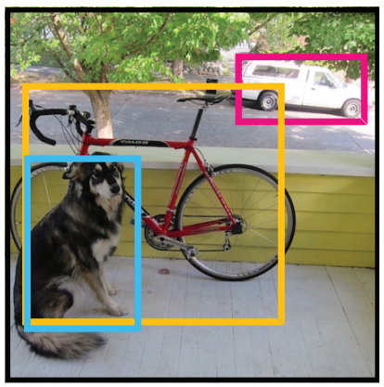
sorting
bb47
bb20
bb15
bb7
bb1
bb4
bb8
bb98
Class:
dog
0.5 | 0.3 | 0.2 | 0.1 |  |  |  |  | 0 | 0 | 0 | 0
(1x98)

Slide 3
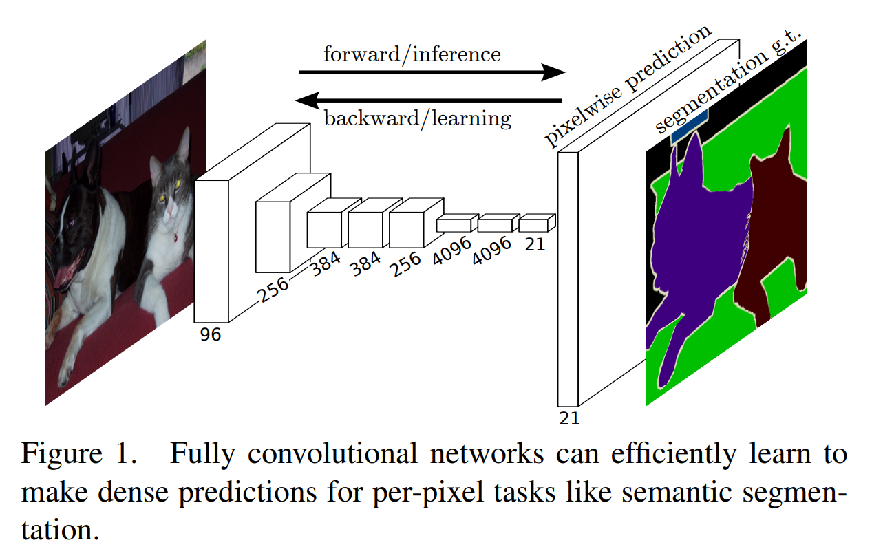
PASCAL
20 +1
最後一層softmax出來有21層的深度
每一層就是每一個類別的在每個pixel上的機率

Slide 4
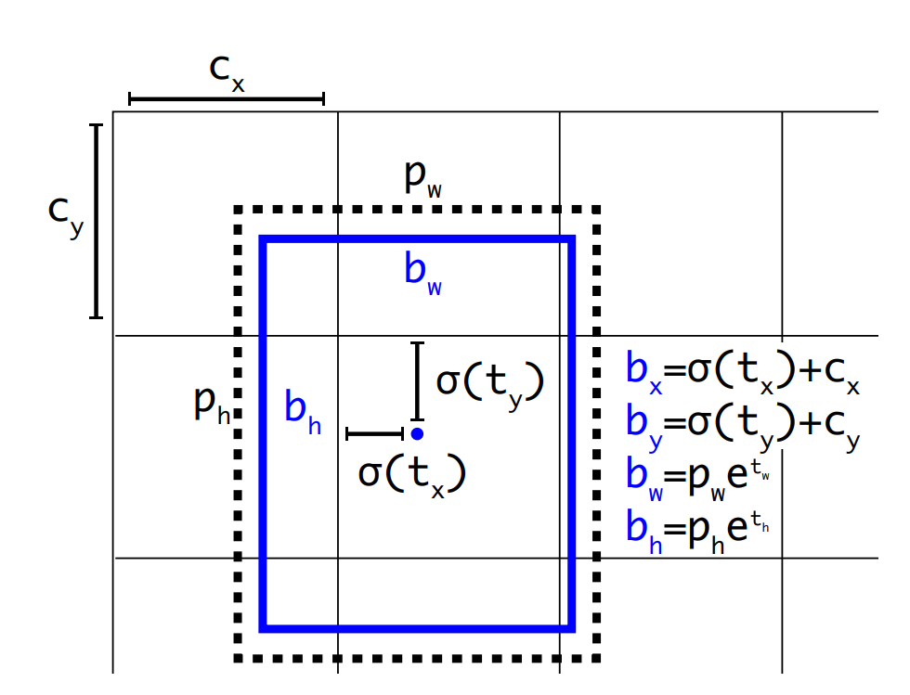
b_{y}
Feature Map
b_{x}
←(b_{x}, b_{y})

Slide 5
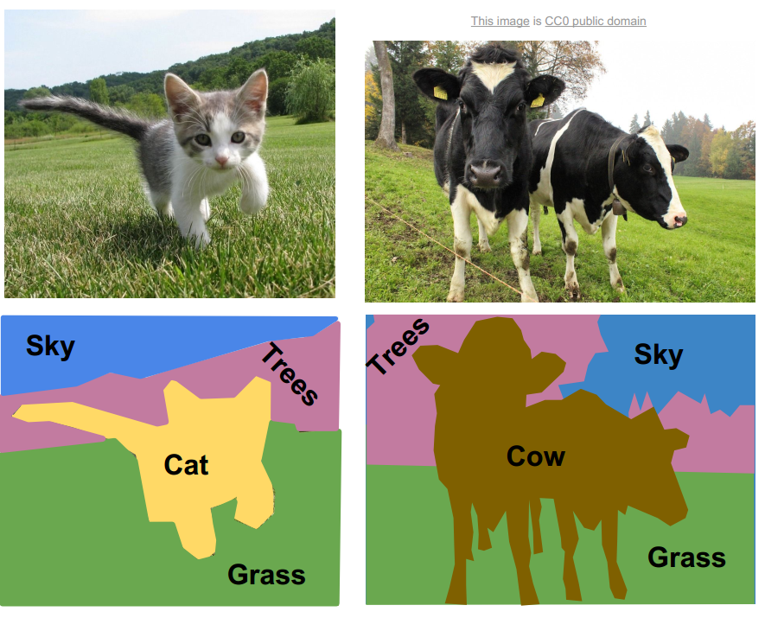
pixel-wise
softmax
Channel-wise
argmax
conv.
de-conv.
H x W x 3
H x W x C
H x W x 1

Slide 6
Conv. Net

Slide 7
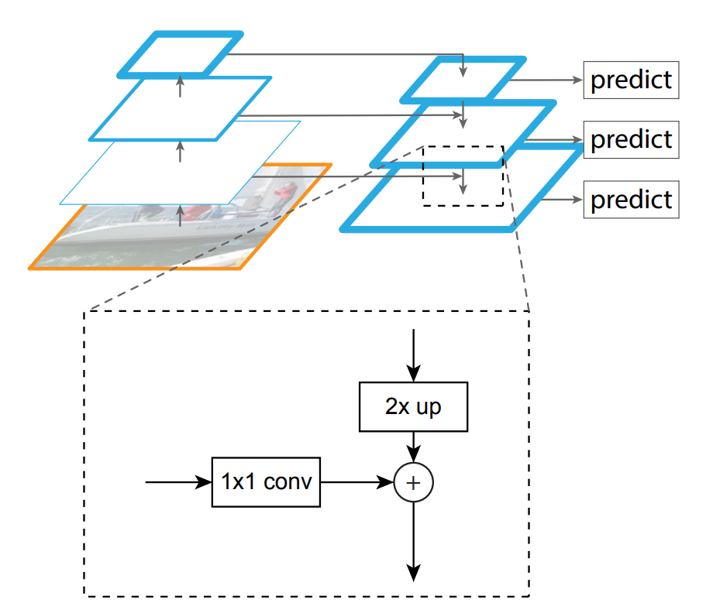
C3
P3
C2
P2
C1
P1
C0
Notes:
<編號>

Slide 8
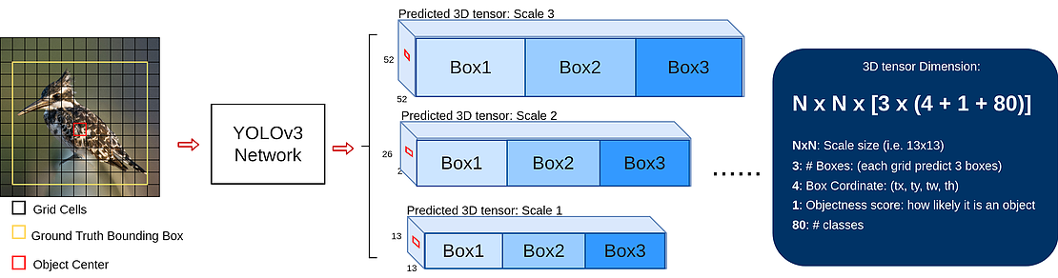
80 class in COCO
bbox
confidence
N × N grid
小物體
大物體
Notes:
<編號>

Slide 9
RPN
P6
ROI Align
C5
RPN
Class
P5
ROI Align
BBox
Mask
C4
+
RPN
Class
P4
ROI Align
BBox
Mask
ResNet/ResNext
C3
+
RPN
Class
P3
ROI Align
BBox
Mask
C2
+
RPN
Class
P2
ROI Align
BBox
Mask
C1
FPN
FCN
Input Image

Slide 10
P6
C5
P5
C4
+
P4
ResNet/ResNext
C3
+
P3
C2
+
P2
C1
FPN
Input Image

